Slide 1
Tout savoir sur le module Planning
Guide utilisateur
Dernière mise à jour
Septembre 2024

Slide 2
A l’issue de la formation, les collaborateurs et managers seront capables de
Objectif de la formation
Créer ou modifier des événements
Consulter le planning
Saisir les activités des collaborateurs

Slide 3
Usage collaborateur
Programme de la formation
Se familiariser avec les fonctionnalités de l’interface : affichage, impression…
Créer, modifier et gérer les événements
Consulter son planning
Usage manager
Saisir des activités pour mes collaborateurs
Saisir des horaires pour mes collaborateurs
Saisir le planning de mes collaborateurs

Slide 4
Usage collaborateur
01

Slide 5
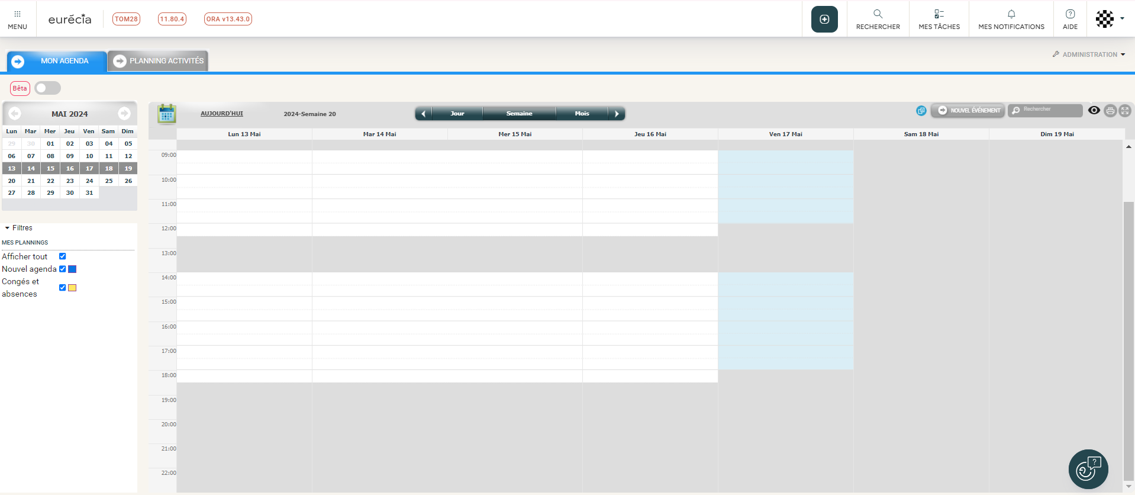
Se familiariser avec les fonctionnalités
Mon agenda
Accès : Menu -> Planning -> Mon Agenda
Mon Agenda vous permet de planifier vos rendez-vous en créant un nouvel événement

Slide 6
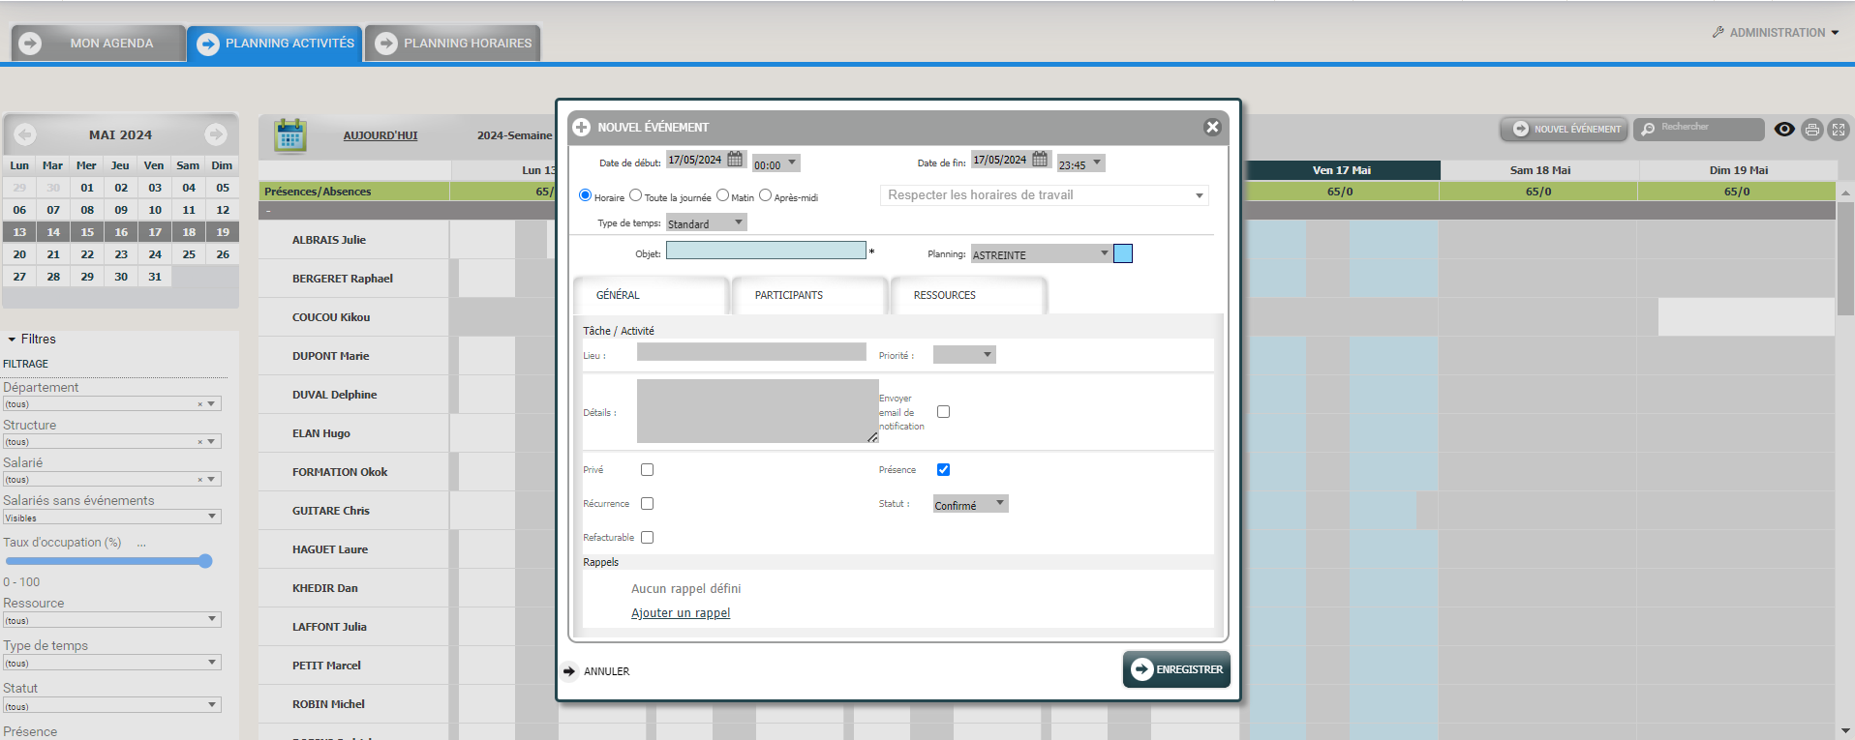
Mon Agenda / Planning Activités
Créer un nouvel évènement
Accès : Menu -> Planning -> Planning activité
Cliquer sur « Nouvel évènement » pour créer une activité
Sélectionner la plage horaire concernée :
Horaire = pour une plage horaire personnalisée et choisir la date et l’heure de début et de fin
Toute la journée = Eurecia reprend l’horaire de travail
Matin = Eurecia reprend l’heure de début et de fin de l’horaire de travail correspondant à la matinée
Après-midi = Eurecia reprend la date et l’heure de début et de fin de l’horaire de travail correspondant à un après-midi
Objet : Saisir l’objet de l’activité
A noter : si vous gérer les axes analytiques, il est possible que la sélection d'un axe sur ce même onglet, alimente le champs « Objet »
Sélectionner le planning correspondant à cette nouvelle activité

Slide 7
Accéder à mon planning
Pour accéder à mes plannings, rien de plus simple :
Depuis mon ordinateur ou via mon navigateur sur mon téléphone portable, je clique sur le menu Planning > Planning équipe.
Avec les flèches 'droite' et 'gauche' je peux changer de semaine.
Il est aussi possible d'imprimer mon planning hebdomadaire sur papier ou en PDF en cliquant sur 'Exporter'.

Slide 8
Usage manager
02

Slide 9
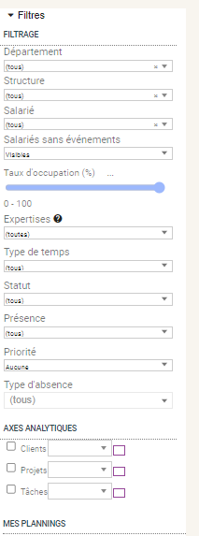
Accéder au planning activité
Planning activités
Pour accéder au planning de votre équipe, cliquez sur l’onglet « Planning activités ».
Celui-ci vous permet de visualiser l’ensemble des agendas des membres de votre équipe.
Les filtres, situés à gauche de l’écran, vous permettent d’afficher le planning équipe en fonction des départements, structures, salariés, etc.

Slide 10
Saisir des activités pour mes collaborateurs
Créer un nouvel évènement
Accès : Menu -> Planning -> Planning activité
Cliquer sur « Nouvel évènement » pour créer une activité
Sélectionner la plage horaire concernée :
Horaire = pour une plage horaire personnalisée et choisir la date et l’heure de début et de fin
Toute la journée = Eurecia reprend l’horaire de travail
Matin = Eurecia reprend l’heure de début et de fin de l’horaire de travail correspondant à la matinée
Après-midi = Eurecia reprend la date et l’heure de début et de fin de l’horaire de travail correspondant à un après-midi
Objet : Saisir l’objet de l’activité
A noter : si vous gérer les axes analytiques, il est possible que la sélection d'un axe sur ce même onglet, alimente le champs « Objet »
Sélectionner le planning correspondant à cette nouvelle activité

Slide 11
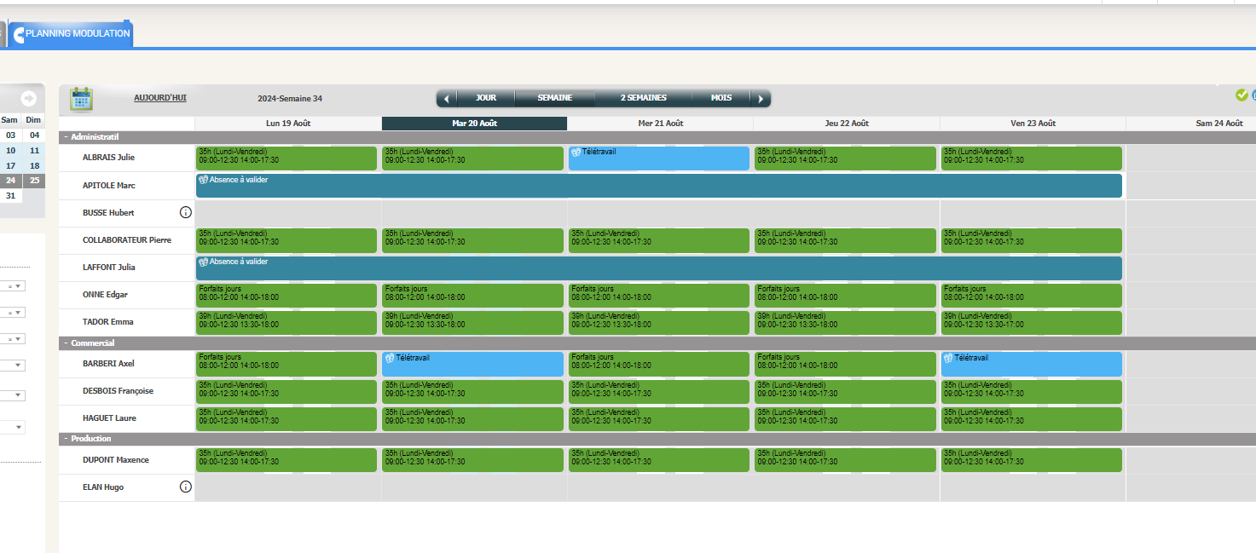
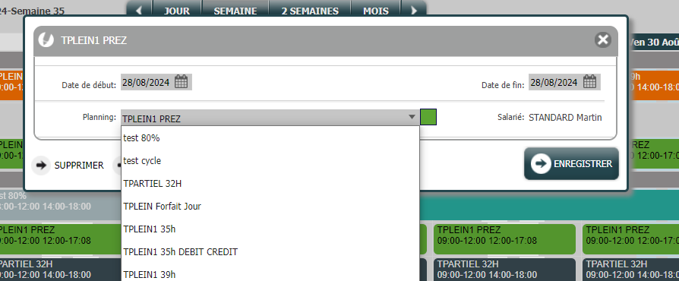
Saisir des horaires pour mes collaborateurs
Planning Horaires
Dans planning de modulation vous pourrez attribuer des horaires aux membres de votre équipe
Le planning horaire de vos collaborateurs
L’attribution d’un horaire à un collaborateur

Slide 12
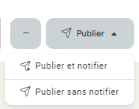
Planning d’équipe
Saisir le planning de vos collaborateurs
Le publier
Le verrouiller

Slide 13
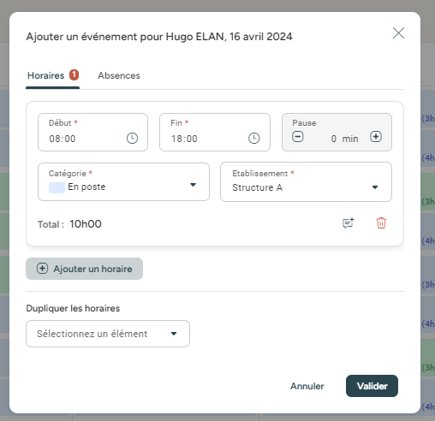
Saisir le planning de mes collaborateurs
Planning équipe
Je passe la souris sur la plage à planifier et je clique sur « »
Je sélectionne un horaire ou une absence
J'indique les horaires de début et de fin, la pause facultative (qui sera décomptée du temps de travail) et le type d'activité effectuée (en poste / déplacement / formation /...) et l’établissement
J’ajoute un horaire si besoin
Je valide

Slide 14
Et Ensuite ?
Planning équipe
Une fois le planning fait
D’abord je publie le planning auprès de mes collaborateurs
Ensuite à la fin de la semaine
Je verrouille le planning de mes collaborateurs

Slide 15
Une question sur notre solution ? Toutes vos réponses à portée de main.
Adresse mail administrateur
Centre d'aide

